Slide 1
Modelo de dispositivos y drivers en linux
Mg. Ing. Gonzalo E. Sanchez
MSE - 2022
Implementación de Manejadores de Dispositivos

Slide 2
Device and driver model
Introducción.
Bus Core drivers y Controladores de Bus.
Device drivers.
Introducción al DeviceTree.

Slide 3
Introducción

Slide 4
Introducción
El modelo unificado de dispositivos fue presentado en la versión 2.6 de linux.
Finalidad: presentar un mecanismo sencillo para representar dispositivos y describir su topología.
El modelo de dispositivos y drivers es una manera universal de organizar dispositivos.
Dispositivos y drivers se organizan en distintos buses.

Slide 5
Introducción
Ventajas del modelo de drivers y dispositivos unificado:
Minimiza el duplicado de código.
Organización clara y limpia del código, separando drivers de dispositivos, descripción de hardware, etc.
Capacidad de determinar todos los dispositivos en el sistema, estado de los mismos, a que bus están conectados y que driver es responsable.
Capacidad de linkear drivers con dispositivos y viceversa.

Slide 6
Introducción
Ventajas del modelo de drivers y dispositivos unificado (cont):
Categorización de los dispositivos por su tipo (clase).
Evita tener que saber la topología física de los dispositivos.
Administración del ciclo de vida de los objetos.
Administración de energía, especialmente en el orden que deben ser apagados los dispositivos.
Comunicación al espacio usuario a traves del filesystem virtual sysfs.

Slide 7
Introducción
Glosario:
Device: Objeto físico o virtual que se conecta a un bus.
Driver: Entidad de software que puede sondear y ser vinculada a dispositivos (devices). El driver puede efectuar ciertas funciones de gestión sobre los dispositivos.
Bus: un dispositivo que sirve de punto de conexión para otros dispositivos.

Slide 8
Introducción
El modelo de dispositivos está organizado alrededor de tres estructuras de datos principales:
struct bus_type: representa un tipo de bus (PCI, I2C, USB).
struct device_driver: representa un driver capaz de manipular ciertos dispositivos en un bus determinado.
struct device: representa un dispositivo conectado a un bus.
Conocer la manera en que se organizan los dispositivos hará más sencilla la tarea de crear un driver.

Slide 9
Bus Core drivers y Controladores de Bus

Slide 10
Bus Core drivers y Controladores de Bus
Por cada bus soportado por el kernel, existe un driver de core genérico asociado.
Recordar que un bus es un canal entre el procesador y uno o más dispositivos (esquema ordenador).
Para todo propósito del modelo de dispositivos, todos los dispositivos están conectados a un bus.
El mencionado bus no necesariamente es un bus físico, puede ser virtual.

Slide 11
Bus Core drivers y Controladores de Bus
El core driver de bus asigna una estructura bus_type y la registra según la lista de tipo de buses del kernel.
struct bus_type está definido en el archivo include/linux/device.h
Como se mencionó antes, representa un tipo de bus (I2C, USB, etc).
Un ejemplo de instanciación de esta estructura es el core bus platform, definido en drivers/base/platform.c
Notes:
Ver archivos correspondientes

Slide 12
Bus Core drivers y Controladores de Bus
Uno de los campos de la estructura bus_type es un puntero a struct subsys_private, definido en drivers/base/base.h
El miembro klist_devices de esta estructura subsys_private es una lista de los dispositivos del sistema asociados a un bus.
Esta lista se actualiza al llamar a la función device_register().
Esta función se invoca al escanear el bus para detectar nuevos dispositivos durante la inicialización del sistema o en hotplug.

Slide 13
Bus Core drivers y Controladores de Bus
El miembro klist_drivers de subsys_private es una lista de los drivers que pueden manejar dispositivos en ese bus.
Esta lista se actualiza al llamar a la función driver_register().
Esta función se invoca al cuando un driver se inicializa (ejemplo un módulo que se carga).
NOTA: Aquí diferenciamos que no todos los módulos son drivers.

Slide 14
Bus Core drivers y Controladores de Bus
El proceso de registrado para dispositivos que son detectables (discoverable) es el siguiente:
El driver controlador de bus detecta el dispositivo e invoca a device_register().
En este caso el miembro ancestro (parent) de la estructura device es apuntado al controlador de bus (quien lo invoca).
La lista de drivers asociados al bus es iterada para encontrar uno que pueda manejar el nuevo dispositivo (funcion match).
Al encontrar una coincidencia, el miembro driver de la estructura device es apuntada a dicho device driver.

Slide 15
Bus Core drivers y Controladores de Bus
Cuando se inserta un módulo en el kernel, y este invoca driver_register():
Se itera la lista de dispositivos asociados al bus.
Se utiliza la función match() para determinar si algún dispositivo puede ser manejado por este driver.
Al encontrar una coincidencia, el dispositivo se asocia con el device driver.
Se invoca la función probe() del driver, lo que recibe el nombre de binding.

Slide 16
Bus Core drivers y Controladores de Bus
Existen dos ocasiones donde un driver intenta hacer un bind de dispositivo:
Cuando el driver se registra (si el dispositivo ya existe).
Cuando se crea el dispositivo (si el driver ya está registrado).
En resumen, el driver de bus registra un bus en el sistema y:
Permite que se registren drivers controladores de bus (detectan dispositivos y configuran sus recursos).
Permite el registro de device drivers.
Asocia dispositivos (devices) y drivers.

Slide 17
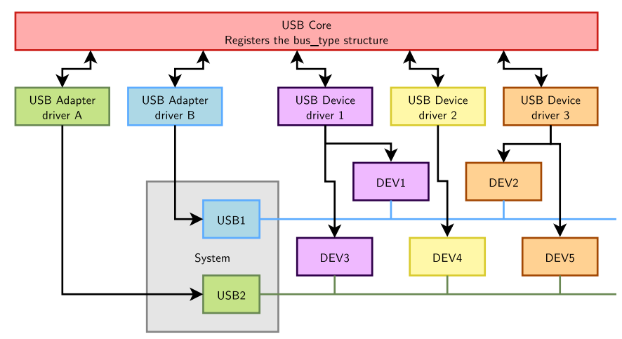
Bus Core drivers y Controladores de Bus

Slide 18
Device drivers

Slide 19
Device Drivers
Como se menciona en slides anteriores, cada device driver se registra con el bus core driver utilizando driver_register().
Luego el device model core trata de hacer un bind con un dispositivo.
Al detectarse un device que puede ser manejado por este driver, se invoca al miembro probe() del driver.
La información de configuración se obtiene desde el Device Tree.

Slide 20
Device Drivers
Cada driver es responsable de instanciar y registrar una instancia de la estructura device_driver.
Esta estructura se encuentra definida en include/linux/device.h
El miembro bus es un puntero del tipo struct bus_type donde el device driver está registrado.
El miembro probe es una función callback, que se invoca por cada dispositivo detectado y soportado por el driver.
El miembro remove es una función callback, que se invoca cuando el dispositivo se remueve o se remueve el driver.

Slide 21
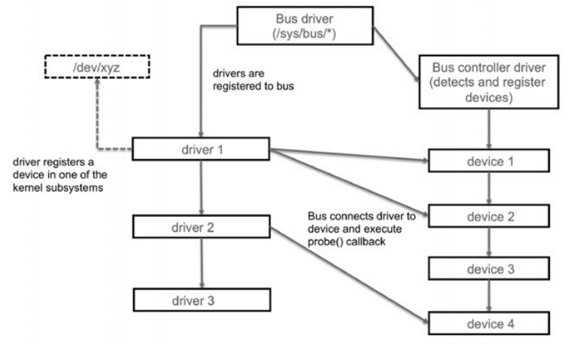
Device Drivers

Slide 22
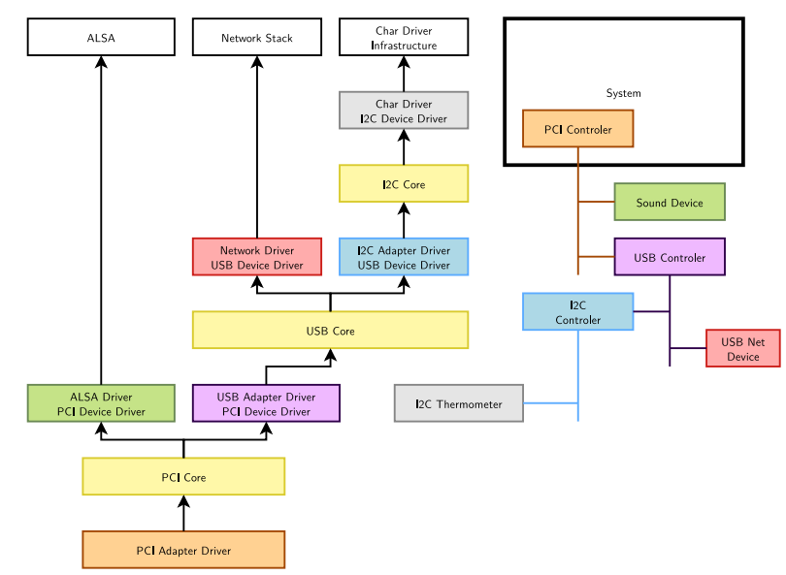
Device Drivers

Slide 23

Gracias.

